Slide 1



MERN Stack for
Full Stack Web Developer
Present by Eduwork.id

Slide 2

Javascript
Destructuring

Slide 3
Destructuring
Fitur yang digunakan untuk mengambil value dari array atau object dan disimpan ke dalam variabel-variabel baru secara masif

Slide 4
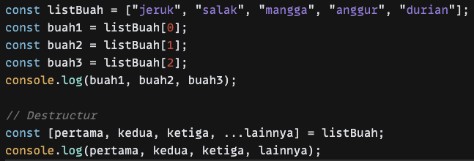
Destructuring Array

Slide 5
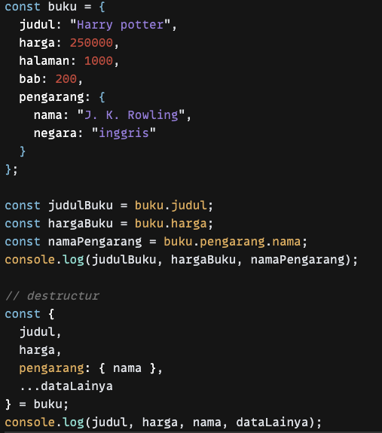
Destructuring Object

Slide 6
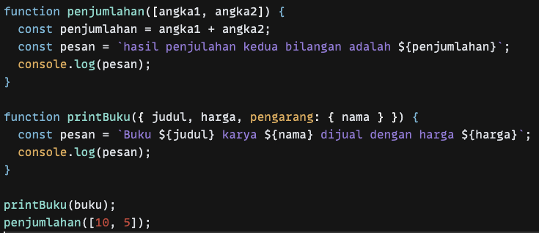
Destructuring di Function Parameter

Slide 7
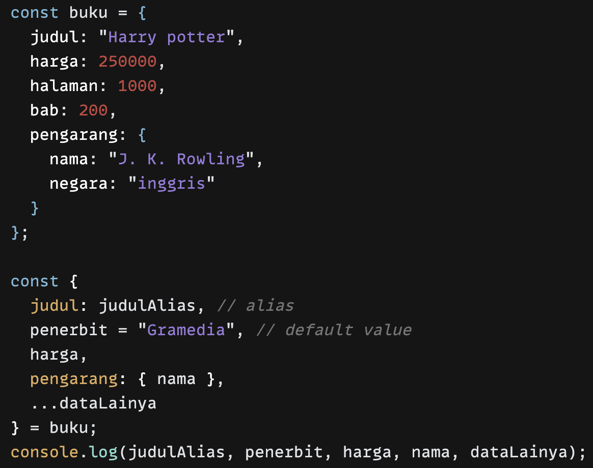
Default Value dan Alias

Slide 8
Link Demo
https://codesandbox.io/s/destructuring-variable-i8igrw
Tugas
Berlatih menggunakan destructuring array, object, function, alias dan default value menggunakan contoh data lain. Misalnya data list siswa atau list product.

